Slide 1

TRƯỜNG TIỂU HỌC LÊ LỢI
Chào mừng quý thầy cô về dự giờ, thăm lớp
Môn Tiếng Việt - Lớp 3
Bài đọc 3: Chia sẻ niềm vui
Người thực hiện:
Vũ Thị Hiền

Slide 2
Mẹ nhắn nhủ em bé điều gì?
Mẹ nhắn nhủ với em bé: mọi người đều bận nên cuộc đời rất vui và có ý nghĩa; con cũng đang góp thêm niềm vui cho cuộc sống vì con cũng “bận ăn, bận bú, bận ngủ, bận chơi" để lớn lên từng ngày.

Slide 3
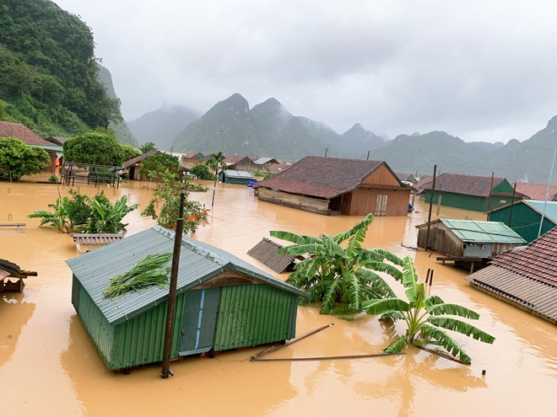
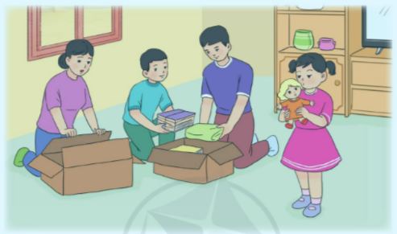

Slide 4
liên tục, đổ nát, sốt sắng, sắp xếp, trở ra, xúc động, niềm vui…
Chia đoạn:
+ Đoạn 1: Từ đầu đến sợ hãi.
+ Đoạn 2: Tiếp theo cho đến bức ảnh này.
+ Đoạn 3: Còn lại.

Slide 6
xúc động
Có một bức ảnh làm tôi rất xúc động: Một phụ nữ trẻ ngồi thẫn thờ trước ngôi nhà đổ nát của mình.
/
//
/
thẫn thờ
đổ nát
/
//
sách vở
quần áo
Trường con đang quyên góp sách vở, quần áo giúp các bạn vùng bị bão, mẹ ạ.
/
/
vùng bị bão
//
/

Slide 7
2. Gia đình hai bạn nhỏ làm gì để giúp đỡ đồng bào vùng bị bão tàn phá. Đánh dấu √ vào phù hợp:
ĐÚNG
SAI
1) Cậu con trai sốt sắng báo tin nhà trường đang quyên góp và cùng bố mẹ chuẩn bị sách vở, quần áo giúp đồng bào vùng bị bão tàn phá.
√
2) Cả nhà chuẩn bị sách vở, quần áo, đồ dùng…để gửi tặng đồng bào vùng bị bão tàn phá.
√
3) Cả nhà tham gia vận động mọi người giúp đỡ đồng bào vùng bị bão tàn phá.
√
4) Bé gái tặng em nhỏ trong bức ảnh một món đồ chơi.
√

Slide 8
Thứ……ngày…..tháng…..năm…….
TIẾNG VIỆT
ĐỌC: CON HEO ĐẤT
Luyện đọc
Tìm hiểu bài
liên tục, đổ nát, sốt sắng, sắp xếp, trở ra, xúc động, niềm vui…
Câu 4: Em có suy nghĩ gì về hành động của bé gái trong câu chuyện?
Hành động của bé gái trong câu chuyện rất đẹp. Bé gái rất tốt bụng đã biết tặng niềm vui của mình để em nhỏ được vui; điều đó sẽ làm cho niềm vui được lan tỏa và có ý nghĩa với mọi người trong cuộc sống.
Trường con đang quyên góp sách vở,/ quần áo/ giúp các bạn vùng bị bão,/ mẹ ạ.//

Slide 9

Thứ……ngày…..tháng…..năm…….
TIẾNG VIỆT
ĐỌC: CON HEO ĐẤT
Luyện đọc
Tìm hiểu bài
liên tục, đổ nát, sốt sắng, sắp xếp, trở ra, xúc động, niềm vui…
NỘI DUNG
Câu chuyện cho ta thấy: Trước những khó khăn của đồng bào vùng bị bão lũ, từ người lớn đến bé gái nhỏ trong gia đình đều xúc động, muốn góp phần đem đến niềm vui cho mọi người.
Trường con đang quyên góp sách vở,/ quần áo/ giúp các bạn vùng bị bão,/ mẹ ạ.//

Slide 10
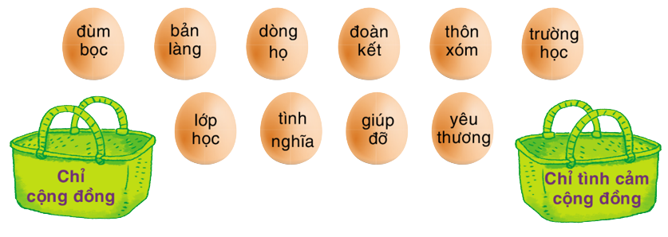
Thứ……ngày…..tháng…..năm…….
TIẾNG VIỆT
ĐỌC: CON HEO ĐẤT
4. Luyện tập.
1) Xếp các từ dưới đây vào nhóm thích hợp.

Slide 11
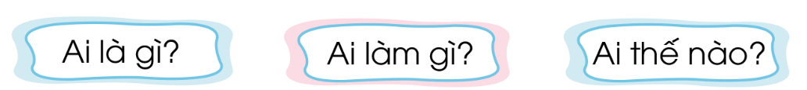
Thứ……ngày…..tháng…..năm…….
TIẾNG VIỆT
ĐỌC: CON HEO ĐẤT
4. Luyện tập.
2) Đặt câu với một từ ở bài tập trên. Cho biết câu đó thuộc mẫu câu nào.
+ Trường học là ngôi nhà thứ hai của em.
+ Lớp học của em rất đoàn kết!
+ Bạn Nam giúp đỡ em giải bài toán khó.

Slide 12

XIN CHÂN THÀNH CẢM ƠN
QUÝ THẦY CÔ GIÁO VÀ CÁC EM
Notes:
12

